Slide 1


Slide 2
CAPACITACIÓN FINANCIERA PROYECTO DE EMPRENDIMIENTO
ADULTO MAYOR
MARIA PAULA GIRALDO
PROFESIONAL EN MERCADEO Y NEGOCIOS INTERNACIONALES

Slide 3
¿Cómo calcular correctamente el valor del envío a cada producto de mi emprendimiento?
PASO A PASO:
PARTICIPACIÓN PORCENTUAL: VALOR TOTAL DE CADA PRODUCTO
VALOR TOTAL DE LA FACTURA
PASO 2: PARTICIPACIÓN PORCENTUAL DE CADA ÍTEM * VALOR DEL ENVIO
PASO 3: RESULTADO DEL PASO 2
CANTIDAD DE PRODUCTOS X ITEM
VALOR DEL PRODUCTO CON ENVIO INCLUIDO:
RESULTADO PASO 3 + EL VALOR UNITARIO DE CADA ÍTEM

Slide 4
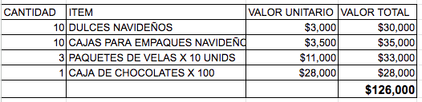
EJEMPLO REAL CON UNA FACTURA DE VENTA
VALOR DEL ENVÍO: 18.000$

Slide 5
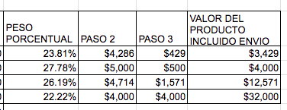
RESULTADO DE LA ACTIVIDAD

Slide 6
FÓRMULAS PARA EL PRECIO DE VENTA
Existen dos tipos de precios de venta que puede usar en mi emprendimiento:
Fórmula de Margen Bruto:
Costo de mi producto * 1,(Porcentaje que deseo ganarme)
Fórmula de margen de contribución
Costo de mi producto
1 - (porcentaje que deseo ganarme)

Slide 7
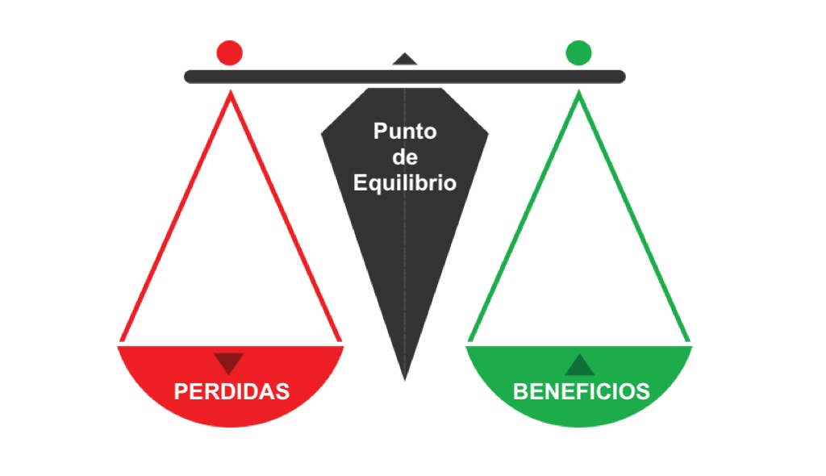
PUNTO DE EQUILIBRIO
El punto de equilibrio es establecido a través de un cálculo que sirve para definir el momento en que los ingresos de una empresa cubren sus gastos fijos y variables, esto es, cuando logras vender lo mismo que gastas, no ganas ni pierdes, has alcanzado el punto de equilibrio.

Slide 8
PUNTO DE EQUILIBRIO
¿Que debo tener en cuenta para calcular el punto de equilibrio de mi emprendimiento?
Todos los costos o gastos de mi empresa tales como:
Costos fijos: Alquiler, servicios públicos, nómina.
Costos variables: Valor de materia prima, materiales o comisiones.
Gastos: Papelería, etc
El margen de rentabilidad más BAJITO que tengo en mi emprendimiento.

Slide 9

FÓRMULA PUNTO DE EQUILIBRIO
Costos 1 - 1
1+utilidad
(
)

Slide 10

EJERCICIO REAL PUNTO DE EQUILIBRIO
Costos Fijos:
Alquiler: 600.000$
Servicios Públicos: 200.000$
Nomina: 1.582.000$
Costos Variables:
Valor de materia prima: 300.000$
Gastos:
Papelería: 80.000$
TOTAL DE GASTOS, COSTOS FIJOS Y VARIABLES: 3.362.000$
MARGEN DE RENTABILIDAD MÁS BAJITO: 35%

Slide 11
PUNTO DE EQUILIBRIO
1- 1
1+0,35
(
)
3.362.000$

